Slide 1
MINISTERIO JUVENIL
David Leví Orta Álvarez

Slide 2
Avanzar

Slide 3
Por algo Dios te colocó en el ministerio juvenil
Gran oportunidad para influenciar en la iglesia

Slide 4
Mantener no es construir

Slide 5
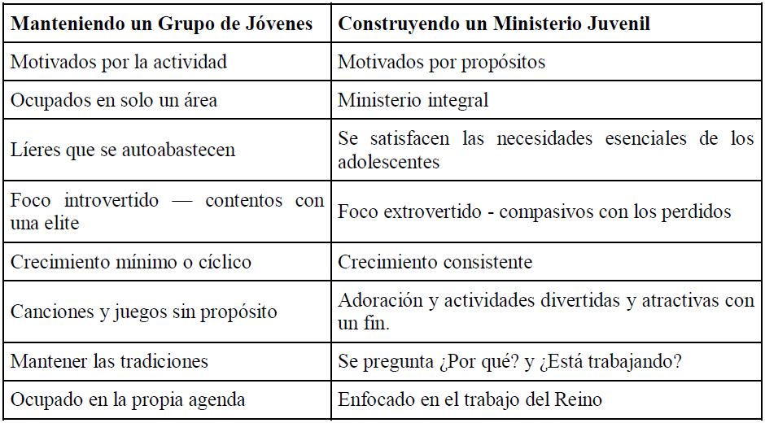

Slide 6
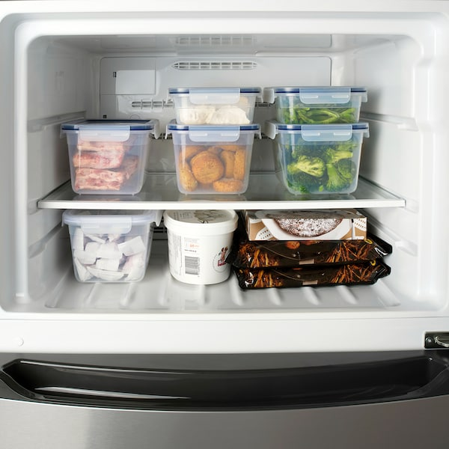
Dejar se ser congelador
“Mantener para que no se echen a perder”
Equipar a una generación para ser sal y luz en la tierra

Slide 7
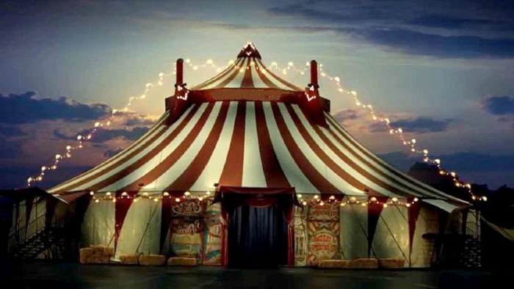
Dejar se ser circo
“Entretenerlos sanamente”
Trabajar en la transformación de esta generación a la imagen de Cristo

Slide 8
Dejar de ser un convento
“Realidad alternativa donde no sepan ni dialogar con los no cristianos ni dar respuestas sobre su fe”
Nutrir a los jóvenes con los valores del evangelio para dialogar con su cultura y mostrar el camino de Dios

Slide 9
Dejar de ser una escuela
“Llenar de información bíblica”
Es una tarea informativa y formativa

Slide 10
Actualizarce

Slide 11
Utilizar recursos propios de nuestro tiempo

Slide 12
¿Hasta que punto mi metodología es resultado de mi context o tradición?
¿Hasta que punto estoy dispuesto a leer, aprender y cambiar para llegar a los jóvenes?
¿Qué puedo hacer para entender major a mis adolescentes?

Slide 13
¿Hay un grupo o alguna edad que está siendo descuidada?
¿Qué características del liderazgo están más flojas en mi vida y cómo puedo crecer en ellas?
¿En qué andan los jóvenes de la iglesia y quienes quiero alcanzar?

Slide 14
Pedir ayuda no tiene nada de malo. No tienes por que arreglártelas solo

Slide 15
Bibliografía
Leys, L. (2009) El Ministerio Juvenil Efectivo. Miami, Florida: Editorial Vida

